Slide 1


UBND PHƯỜNG PHÚC LỢI
TRƯỜNG MN HOA SỮA
LĨNH VỰC PHÁT TRIỂN NGÔN NGỮ
ĐỀ TÀI: KỂ CHUYỆN: SỰ TÍCH HOA HỒNG
Đối tượng: Mẫu giáo lớn
GVTH: Nguyễn Thị Huyền

Slide 2

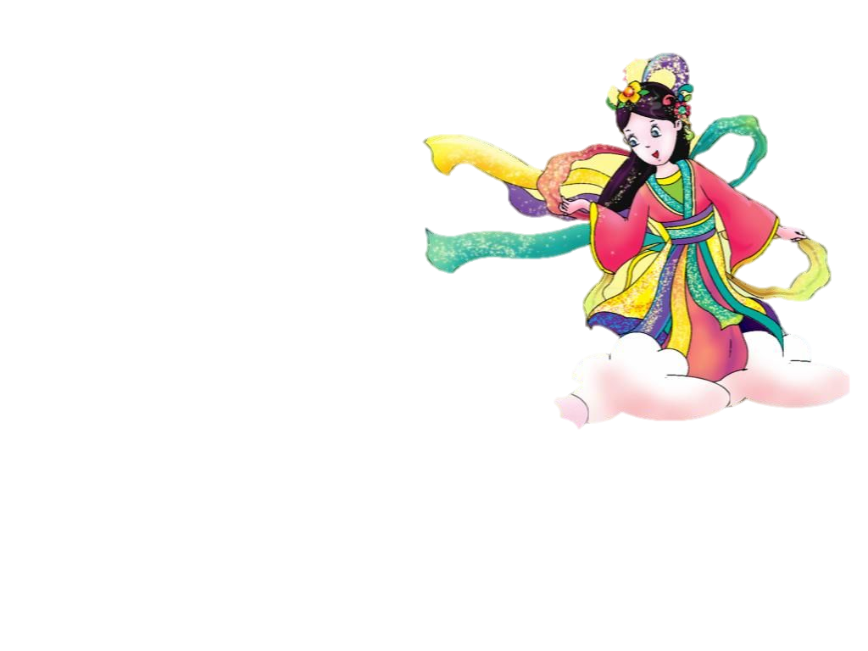





Sù tÝch hoa hång

Slide 3
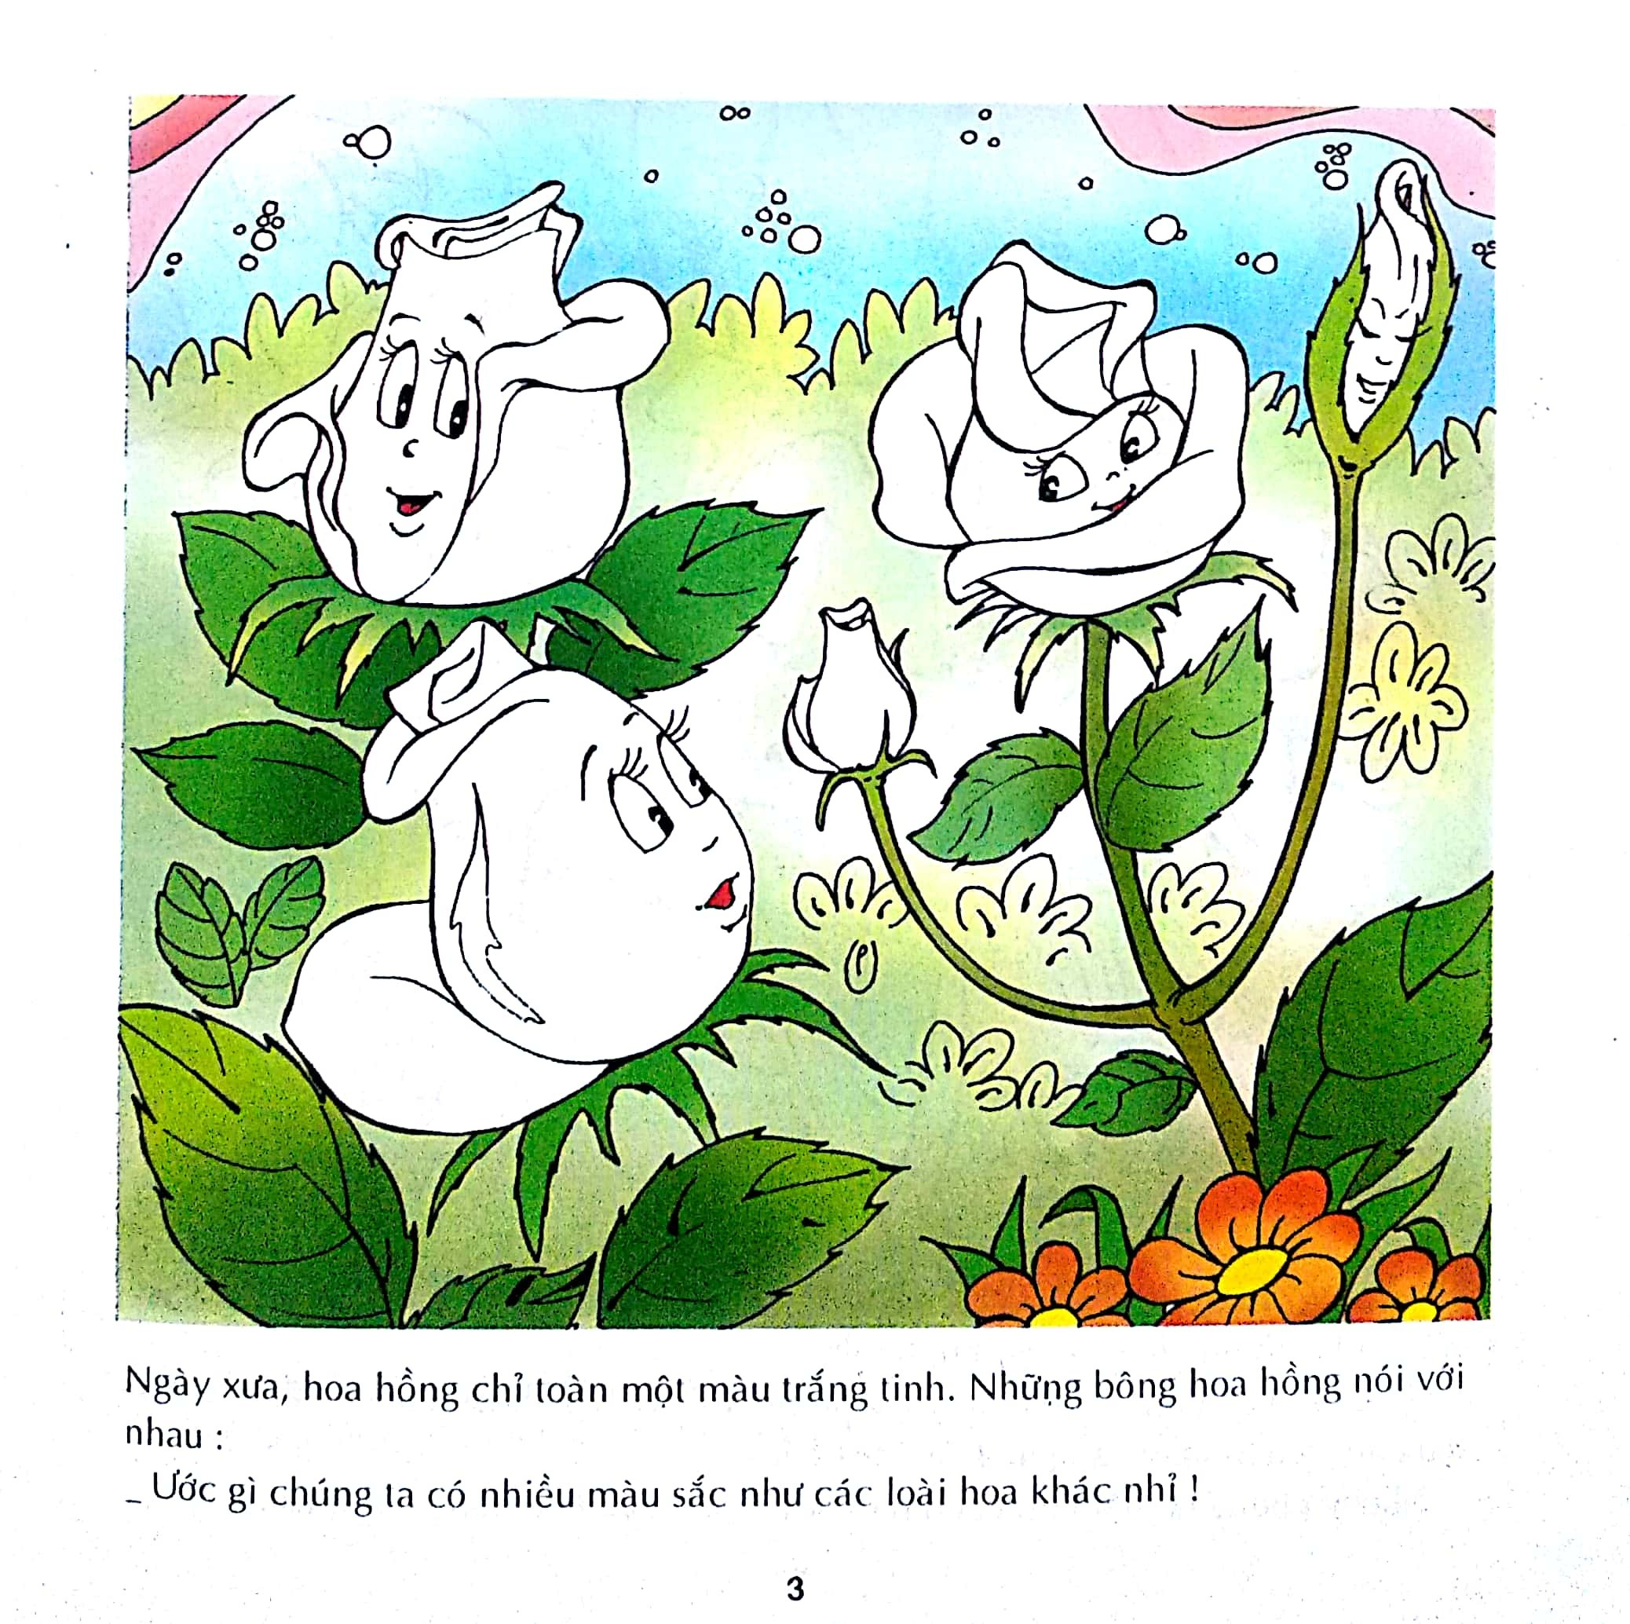

Slide 4


Slide 5
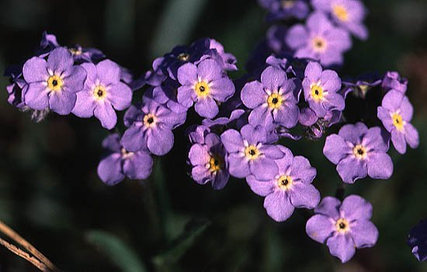

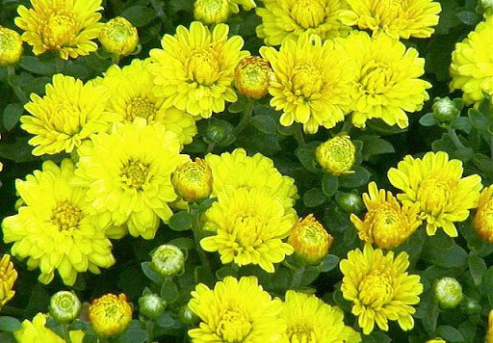

Slide 6
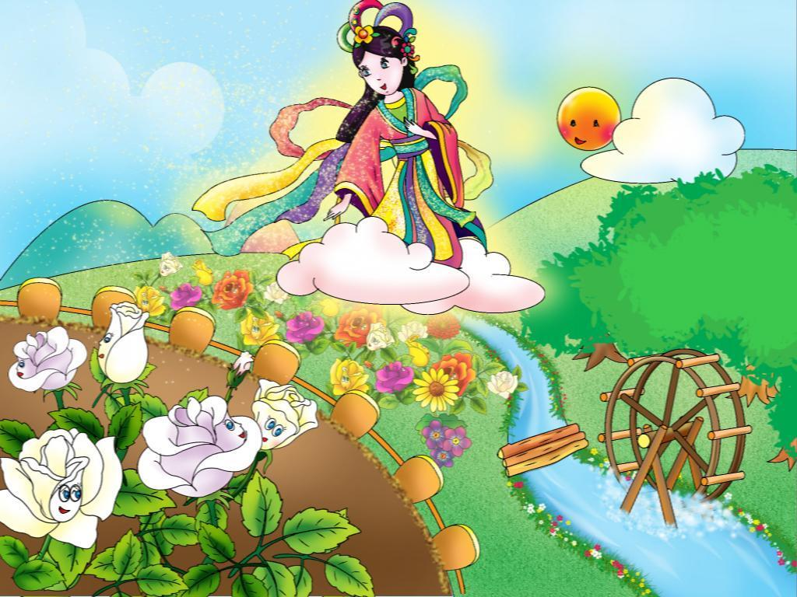

Slide 7


Slide 8



Slide 9


Slide 10



Slide 11


